Slide 1
Hustota

Slide 2
Hustota materiálu
Určitě už jste zjistili, že některé věci jsou lehčí než jiné
Unesete velkou desku polystyrenu, ale neuneseme betonovou dlaždici, která je o dost menší.
Beton má větší hustotu

Slide 3
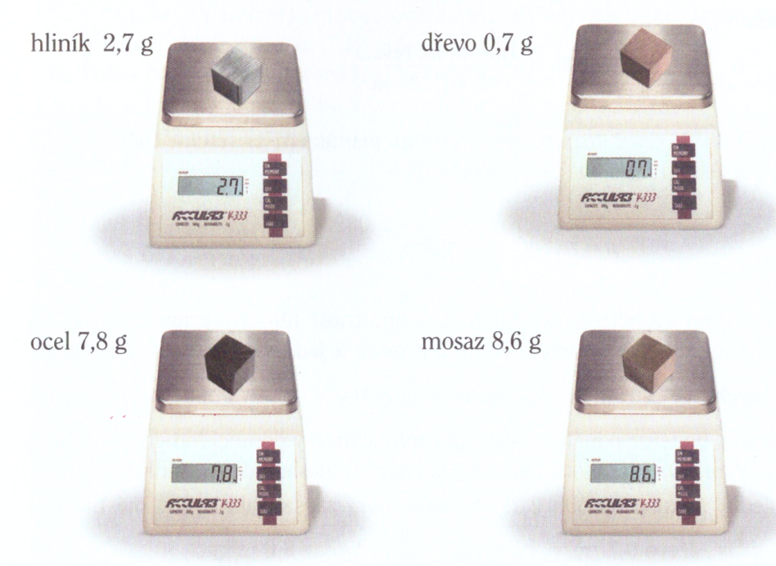
Hmotnost
Kostky o stejném objemu, mají jinou hmotnost
tyto kostky mají 1x1x1cm

Slide 4
Zjištění hustoty v tabulkách
v tabulce najdi hustoty těchto materiálů
hliník, ocel, písek, bakelit, pryž, bronz, sklo křemičité, nafta, olej řepkový, pečetní vosk – napiš si je do sešitu – fotku mi pošli na mail klimentova@zsamszirovnice.cz

Slide 5
Hustota – výpočet
Hustotu můžeme nejen najít v tabulkách, ale i vypočítat
hustota = hmotnost tělesa : objem tělesa
$ρ=\frac{m}{V}$
hmotnost
objem
Ró – písmeno řecké abecedy – značí hustotu
- s psané formě vypadá Ró takto

Slide 6
výpočet
$ρ=\frac{m}{V}$
před výpočtem musíme převést jednotky
počítáme v kg a m^{3 →}hustota vyjde v kg/m³ (čti kilogram na metr krychlový)
druhá možnost g a cm^{3 →}hustota vyjde v g/cm³ (čti gram na centimetr krychlový)

Slide 7
Vzorový příklad
Klíč má hmotnost 35 g a objem 4,5 cm³. Zjisti jeho hustotu a z jakého je vyroben materiálu.
m=35 g
V=4,5 cm³
ρ = ?
$ρ=\frac{m}{V}$ = $\frac{35}{4,5}=7,77=7,8 \text{g}\text{/}\text{cm}\text{3}$
ρ = 7,8 $\text{g}\text{/}\text{cm}\text{3}$ najdeme v tabulkách OCEL
jednotky máme v pořádku, nepřevádíme

Slide 8
další příklady
Vyzkoušej si příklady na str. 90 a 91- poté si zkontroluj výsledek s učebnicí

Slide 9
kontrolní příklad
Kostička o hmotnosti 43 g má objem 16 cm3 . Jakou hustotu má látka, ze které je vyrobena.
příklad vypočítej do sešitu, vyfoť a pošli

Slide 10
převod mezi kg/m³ a g/cm³
1 kg/m³ = 0,001 g/cm³
1 g/cm³ = 1000 kg/m³
tento převod je takový, že máte hmotnost v g kostičky o rozměrech 1x1x1cm (menší než kostka cukru) proti hmotnosti v kg kostky o rozměrech 1x1x1m (bílá nádrž na vodu na zahradě)

Slide 11
příklady na převody
VZOR: rtuť = 13500 kg/m³ =13,5 g/cm³
mosaz
beton
dural
butan
voda
vyplň pomocí tabulky dle vzoru, vyfoť a pošli (v tabulkách jsou hustoty v kg/m³)

